Slide 1
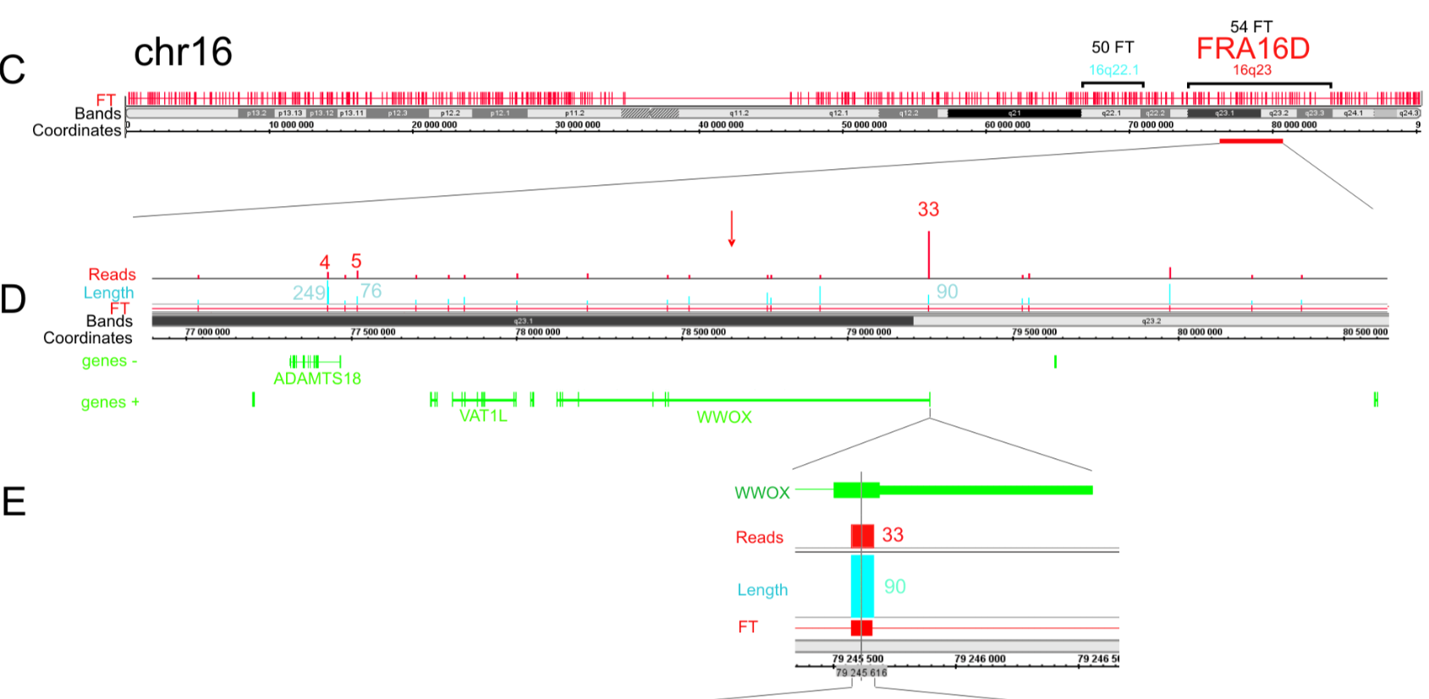

01
Разработка статистически устойчивого метода исследования скоординированности экспрессии генов в доменных структурах геномов эукариот
Научно-исследовательская работа 10 семестр
Степовой Константин, М06-902
Руководитель: Юрий Всеволодович Кравацкий, ИМБ
Долгопрудный, 2024г.

Slide 2

Аннотация
Цель работы: разработка, совершенствование и внедрение статистических алгоритмов исследования координированности экспрессии
в группах генов, определяемых
доменной структурой генома
Задачи, решаемые
для достижения цели:
Разработка и реализация метода исследования координированности экспрессии генов в виде Python-приложения
1
Статистическое моделирование для проверки применимости разработанной теории и её реализации на модельных данных.
2
Применение алгоритма в генетических исследованиях для проверки ранее сформулированных предположений
3
02
4
Оптимизация метода для работы с большими объёмами данных

Slide 3

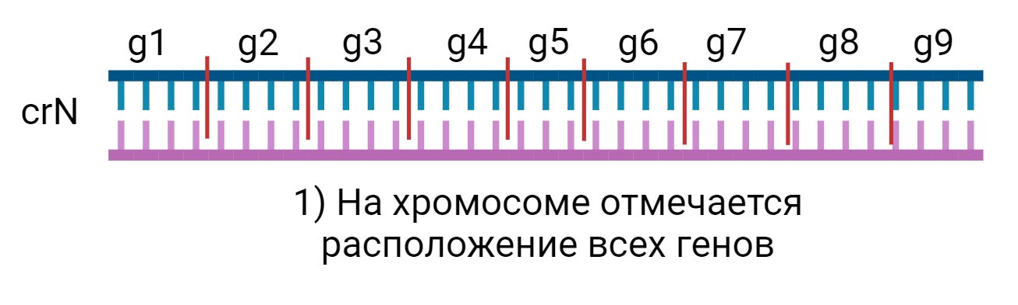
03
Разработка алгоритма

Slide 4
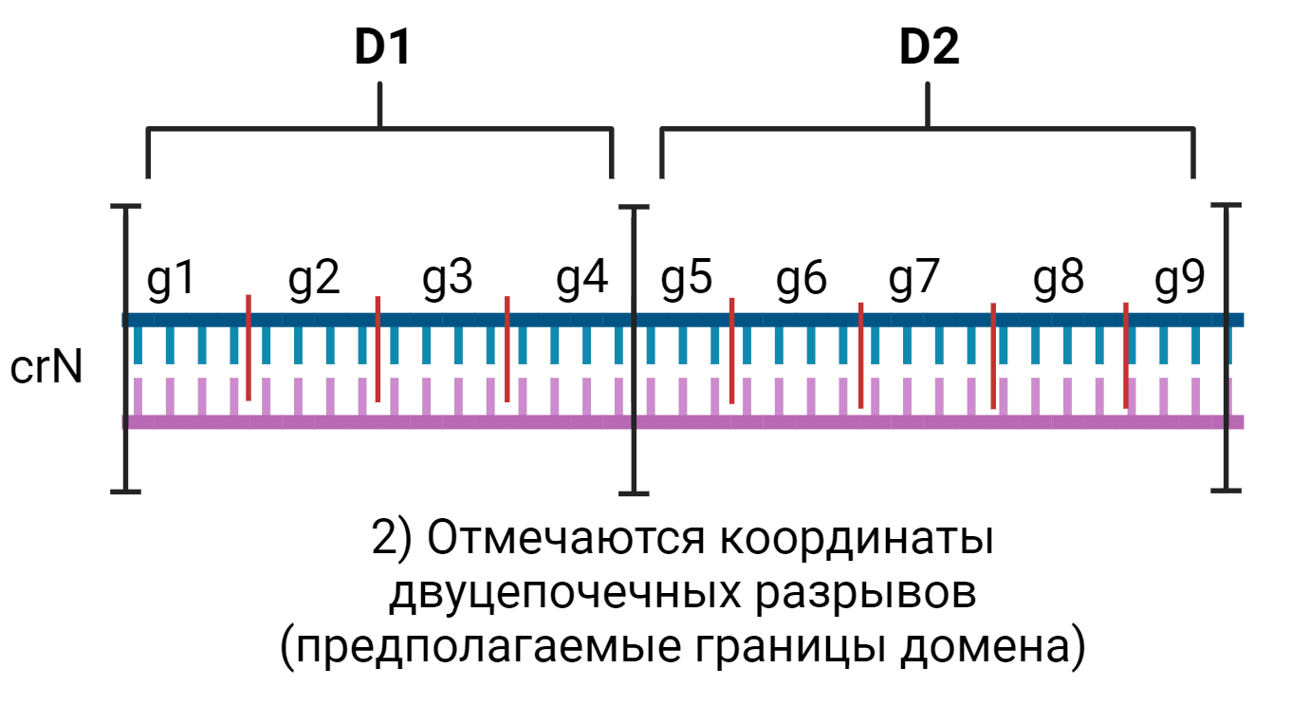
03
Разработка алгоритма

Slide 5
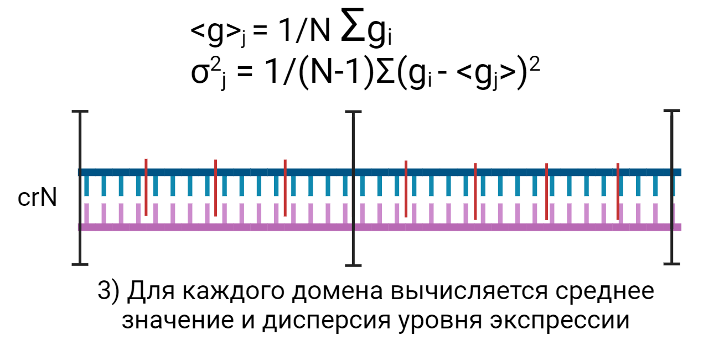
03
Разработка алгоритма

Slide 6
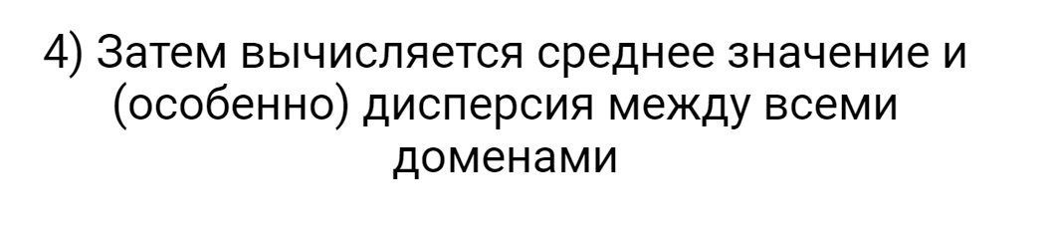
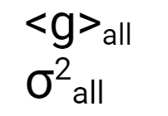
03
Разработка алгоритма

Slide 7
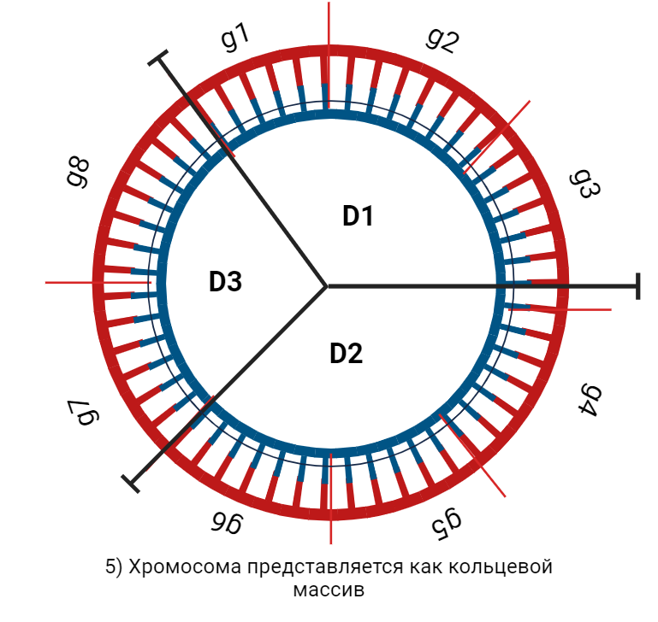
04
Разработка алгоритма
5) Хромосома (или весь геном в случае полногеномного анализа) замыкается в кольцо

Slide 8
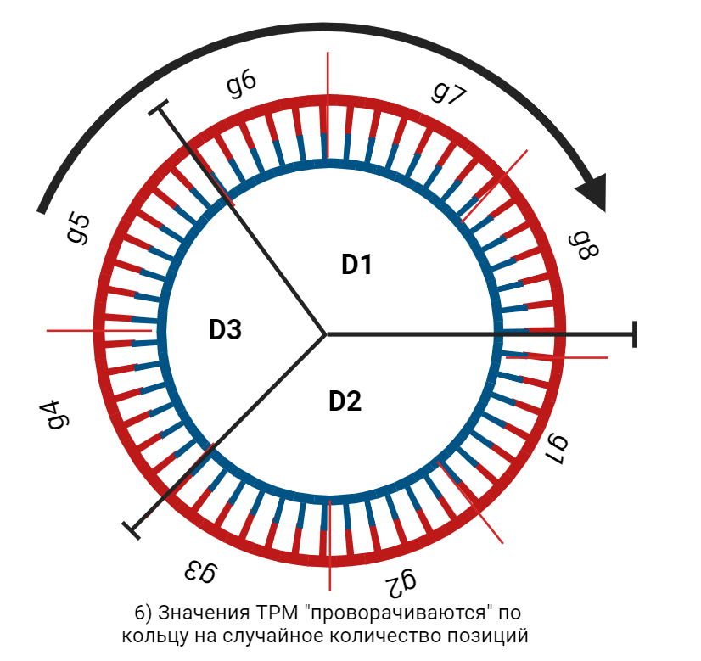
04
Разработка алгоритма
5) Хромосома (или весь геном в случае полногеномного анализа) замыкается в кольцо
6) Уровни экспрессии генов, измеренные в виде TPM или RPKM, “проворачиваются” по кольцу в на случайное число позиций

Slide 9
04
Разработка алгоритма
5) Хромосома (или весь геном в случае полногеномного анализа) замыкается в кольцо
6) Уровни экспрессии генов, измеренные в виде TPM или RPKM, “проворачиваются” по кольцу в на случайное число позиций
7) Матожидание и дисперсия вычисляется заново для нового расположения данных

Slide 10
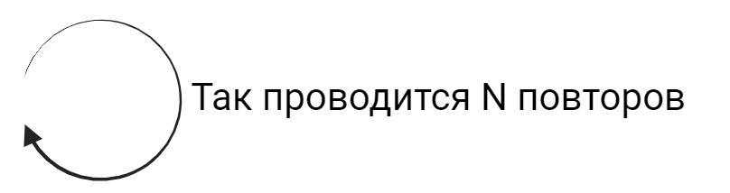
04
Разработка алгоритма
5) Хромосома (или весь геном в случае полногеномного анализа) замыкается в кольцо
6) Уровни экспрессии генов, измеренные в виде TPM или RPKM, “проворачиваются” по кольцу в на случайное число позиций
7) Матожидание и дисперсия вычисляется заново для нового расположения данных
8) В результате вычисляется матожидание и дисперсия вычисляется по всем перестановкам

Slide 11
05
Результат вычислений
Предположение: В результате выполнения программы данные распределены по Гауссу
Если предположение
верно
Для вычисленных матожиданий и дисперсий проводится z – тест с общепринятыми критериями статистической значимости
|z|>1.96, p-value ≤ 0.05
|z|< 1.96, p-value ≥ 0.05
Координированность экспрессии в пределах доменной структуры статистически значима
Координированность экспрессии незначима

Slide 12
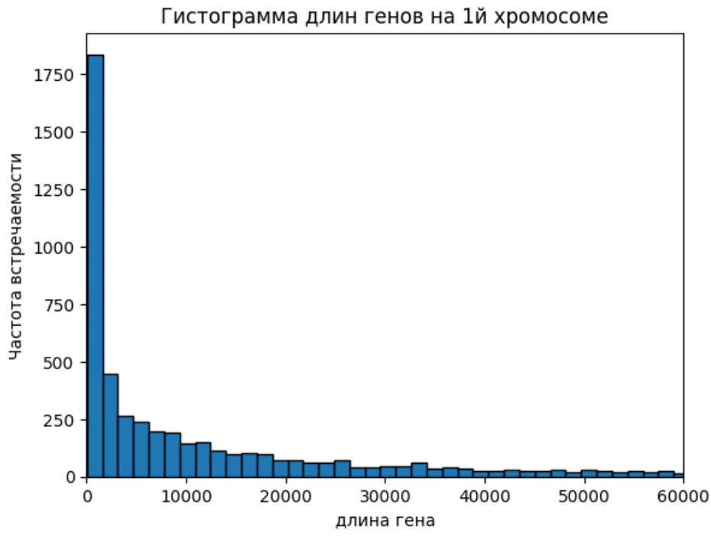
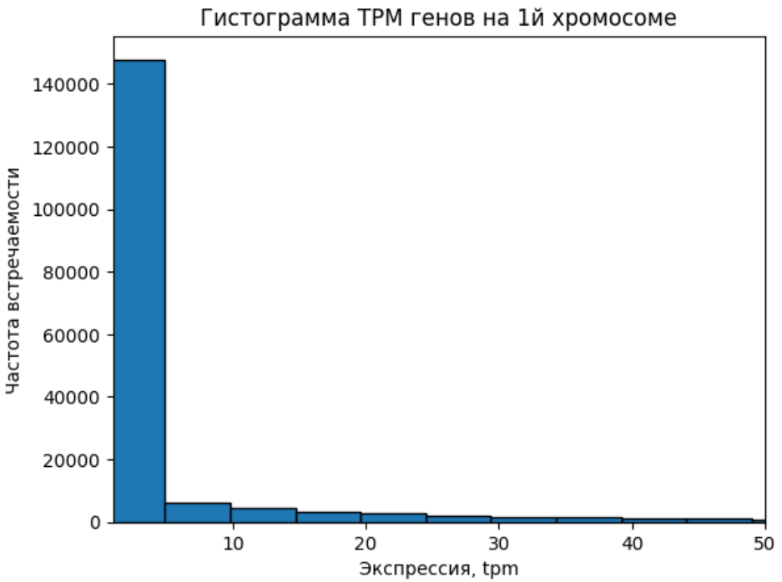
06
Реализация алгоритма
Язык: python,
немного С++
Координаты, длины, аннотации, значения экспрессии взяты из открытых источников (NCBI, Fantom5)
Основные шаги:
Анализ открытых данных, оценка диапазона значений для генерации тестовых выборок
Разработка программы
Оптимизация и тестирование
Рис.1: Распределение длин и уровней экспрессии генов для 1й хромосомы человека (культуры HEK293, K562)

Slide 13
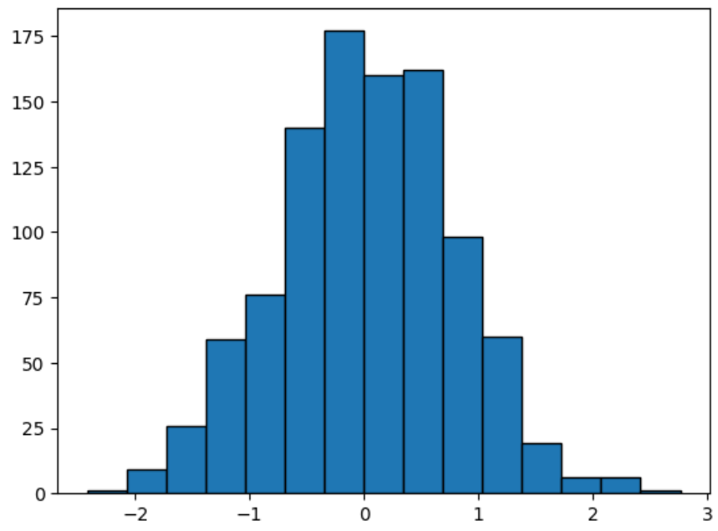
06
Тестирование метода
Центральная гипотеза: Если алгоритм верен, то для хромосомы/генома со случайно сгенерированными генами, доменами и уровнями экспрессии мы должны получить нормальное распределение для z(μ=0, σ=1)
Ложноположительным результатом (FDR) при этом считается |z| > 1.96
Рис.2: Гистограмма распределения z для 1000 искусственно сгенерированных хромосом.
Количество перестановок для каждой хромосомы 10 тыс.
FDR = 1.3%

Slide 14
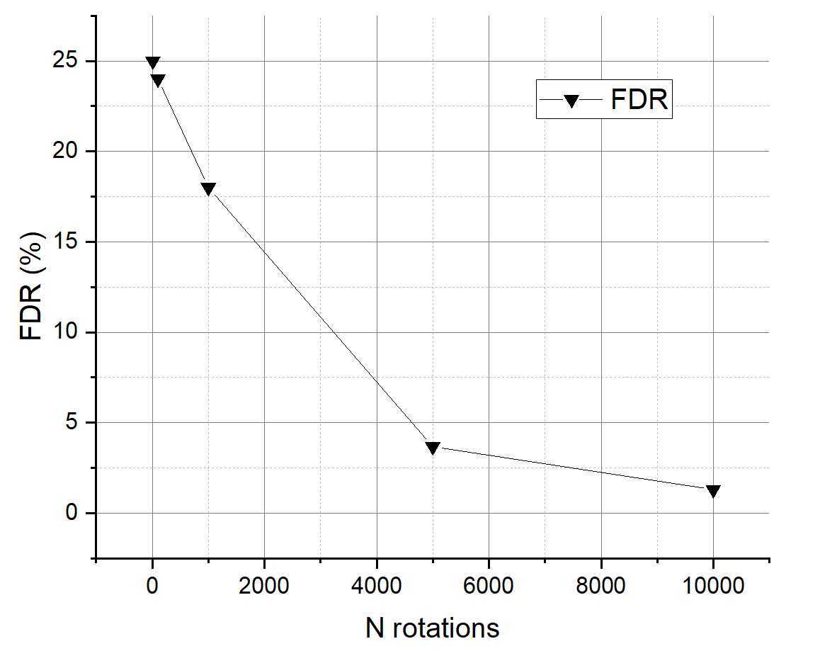
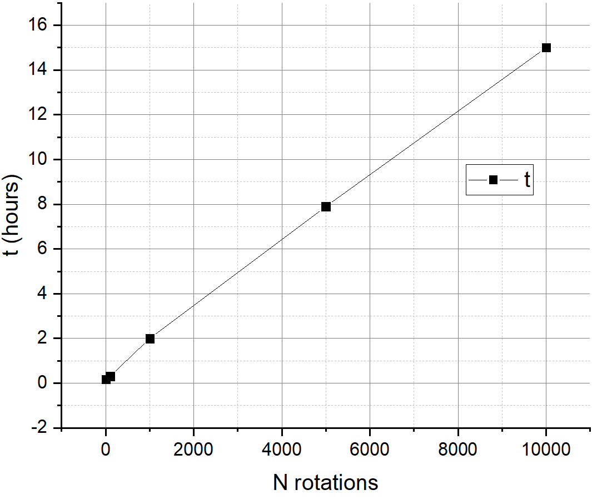
07
Тестирование метода
Результаты тестирования:
Увеличение числа поворотов приводит к существенному росту времени выполнения алгоритма
При выполнении моделирования на большом количестве поворотов мы получаем заниженный FDR (0.013), который для применения Гауссовой статистики и z-критерия должен быть равен 0.05±0.005
Рис.3: Количество ложноположительных результатов и время выполнения алгоритма в зависимости от числа поворотов хромосомы

Slide 15

В данный момент:
Реализован алгоритм, использующий замыкание хромосомы/генома в кольцо с последующим случайным “вращением” для исследования координированности экспрессии генов в той или иной доменной структуре генома.
Выполнено начальное статистическое моделирование, реализованная программа демонстрирует FDR = 1.3% при 10 000 случайных вращений.
Выводы
Проблемы и возможные решения:
Переработка медленных частей программы на компилируемом языке (уже сделано на C++, даёт ускорение в ~ 15 раз), будет применено в полногеномном статистическом моделировании.
Требуется параметризация метода в зависимости от количества генов и/или доменов
Достигнутый на настоящий момент уровень FDR (1.3% при 10 000 реализаций) является существенно заниженным (должен быть 5%±0.5%). Начато моделирование полногеномного масштаба, которое должно нивелировать возможно влияющие эффекты статистически малого числа доменов/генов на одной хромосоме.
После получения работоспособной программы с FDR= 5%±0.5% будет выполнено тестирование на наборах данных, для которых экспериментально установлена координированность (либо отсутствие координированности) экспрессии.
08

